Slide 1

D A D O K
팀명: 치킨이닭(구미 2반 D208)
팀원 : 박태문, 정광수, 배병준, 박강민, 진승화

Slide 2
Contents
1
프로젝트 목적
2
프로젝트 진행 과정
3
프로젝트 구체화
4
4
5
D A D O K

Slide 3

Part 1
프로젝트 목적

Slide 4








프로젝트 목적
높은 인건비가 필요없는 독서실 관리에
학생들에게 학업에 필요한 자료와
언제 어디서든 서비스를
키오스크를 통해 관리를 대체하고
부가 서비스를 제공하고
이용할 수 있게 하여
“ 독서실 사업자와 이용자에게 편의성과 가치를 제공하자 ”
D A D O K

Slide 5
Part 2
프로젝트 진행 과정
1_ 프로젝트 진행 일정
2_ 프로젝트 사용 기술

Slide 6
프로젝트 진행 과정
1_ 프로젝트 진행 일정
 | 1 주 | 2 주 | 3 주 | 4 주 | 5 주 | 6 주
아이디어 회의 개발 계획
기능 구현
테스트
유지 보수
UCC 제작
D A D O K

Slide 7


















프로젝트 진행 과정
2_ 프로젝트 사용 기술
Now-Ui-kit
D A D O K

Slide 8

Part 3
프로젝트 구체화
1_ DADOK 프로젝트 구성도
2_Embedded Service
3_ Web Service

Slide 9





프로젝트 구체화
1_ 다독 프로젝트 구성도
1) Embedded service
2) Web service
KIOSK
Local web
Computer & Mobile
a. Kiosk를 통한 예약 서비스
Data base
Desk
b. 소음 감지 시스템
Web
c. Web을 통한 부가 서비스
D A D O K

Slide 10
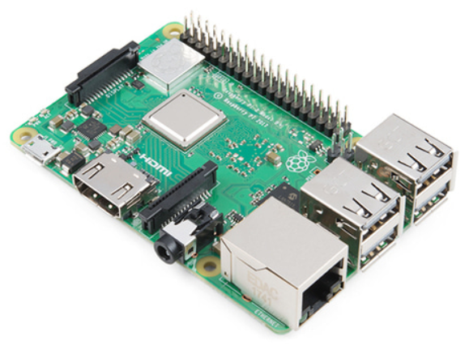

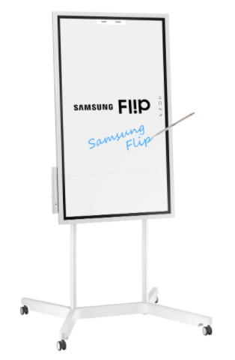
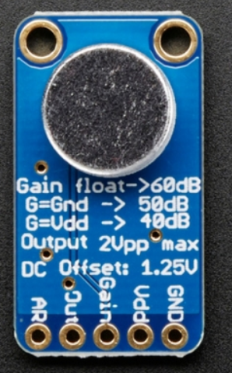
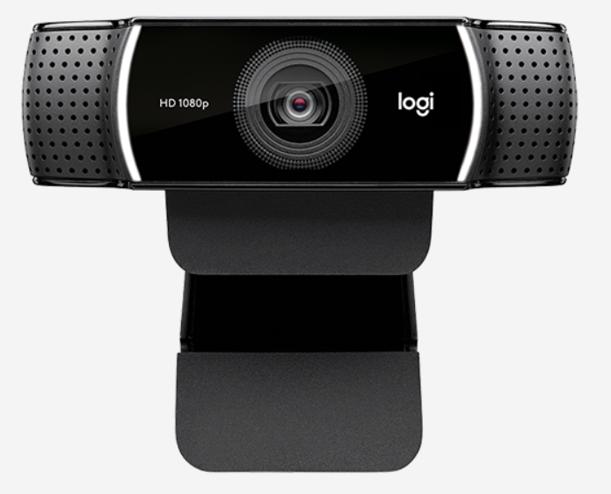

프로젝트 구체화
2_ Embedded Service
1) Kiosk를 통한 예약 서비스
2) 소음 감지 시스템
RaspberryPi
Light
MIC sensor
Camera
Flip
KIOSK
Kiosk를 통해 예약을 무인화로 진행하여 인건비에 대한 부담감을 감소.
회원의 경우 안면인식을 통해 간편한 로그인 진행
소음 감지 시스템을 통해 해당 좌석 사용자에게 소음 발생 유무를 인지하게 하여, 조용한 독서실 환경을 구축하고자 함
D A D O K

Slide 11
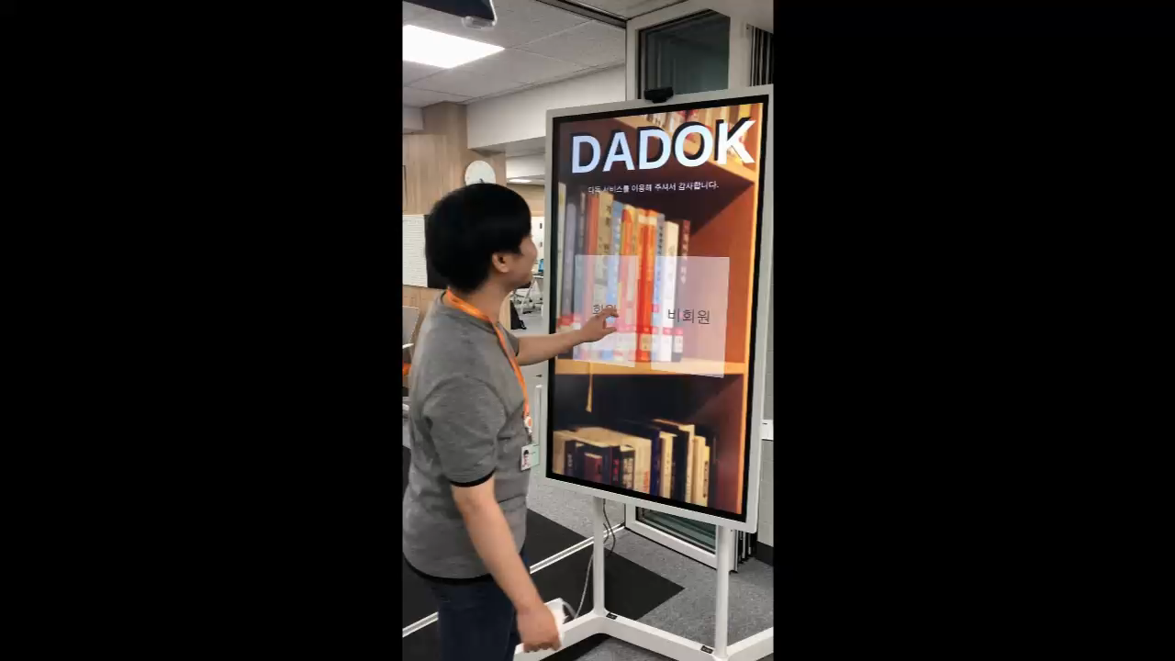
프로젝트 구체화
2_ Embedded Service
D A D O K

Slide 12
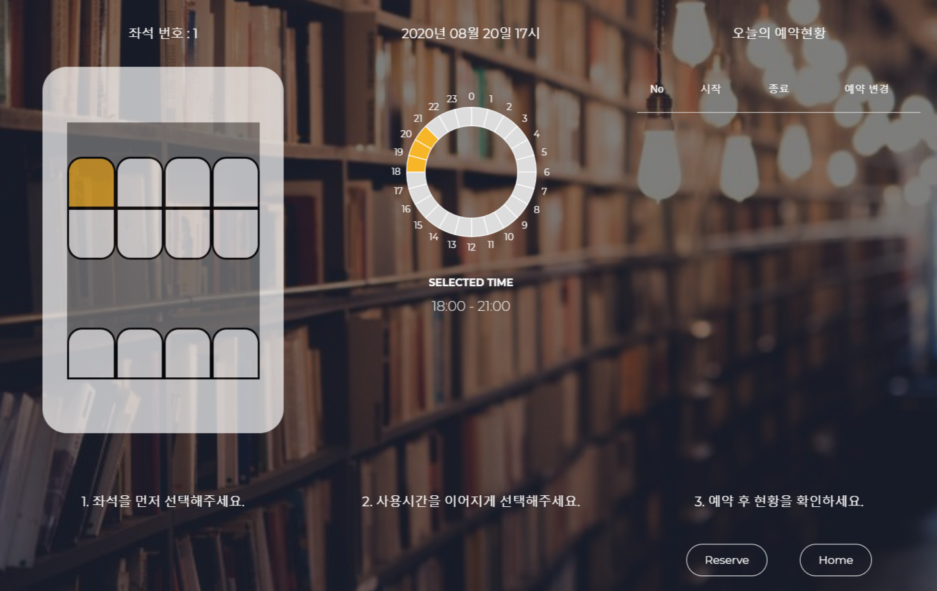
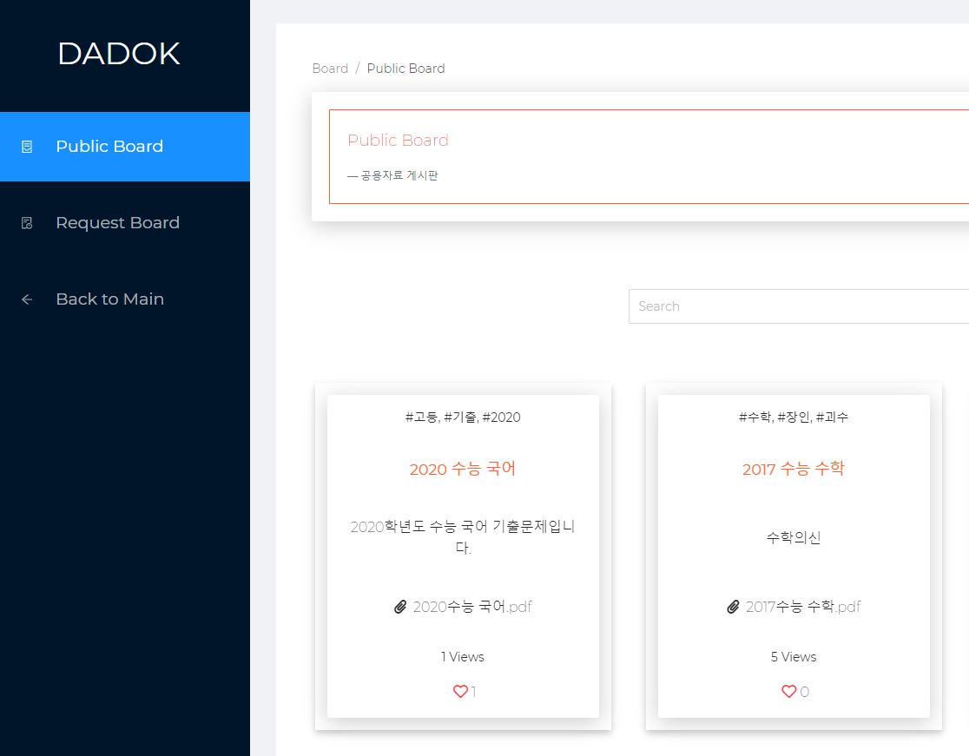
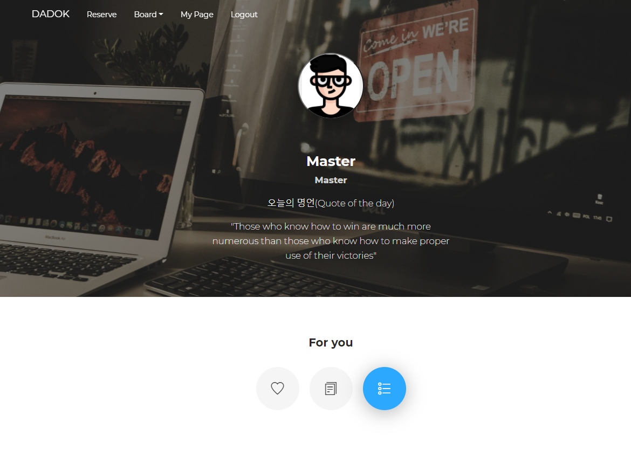
프로젝트 구체화
3_ Web Service
1) 예약 서비스
2) 게시판 서비스
3) 회원 서비스
회원의 경우 원하는 자리에 예약 가능
관리자가 공유하는 자료 확인, 원하는 자료 요청 가능
회원의 경우 관리자가 공유한 자료를 다운로드 할 수 있음
회원의 경우 My Page를 통해 사용자가 관리하고자하는 게시물, 메모장, 오늘의 할 일에 대해 관리 가능
D A D O K

Slide 13
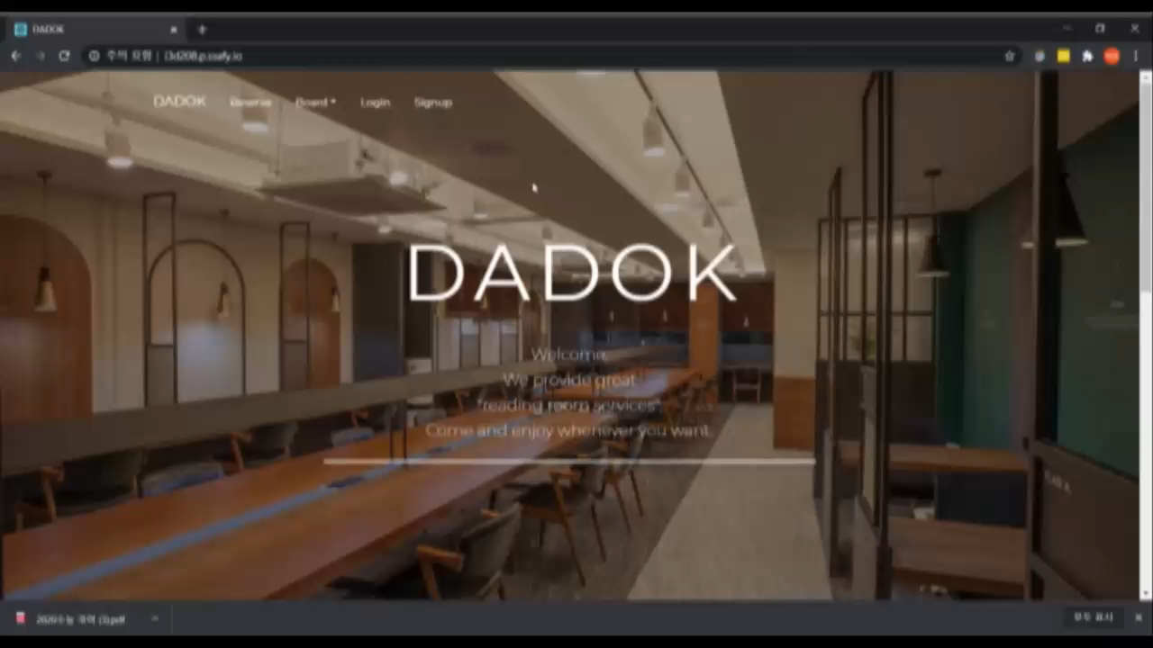
프로젝트 구체화
3_ Web Service
D A D O K

Slide 14
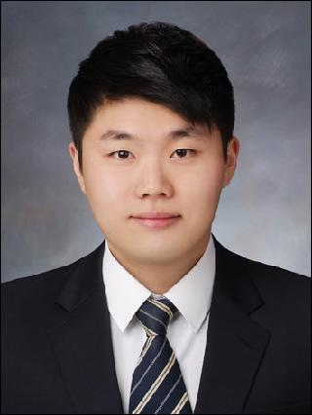
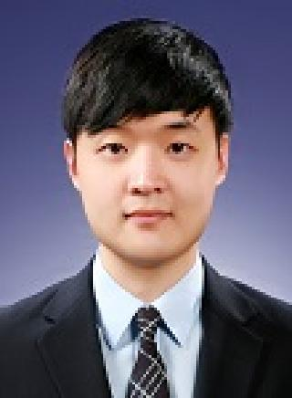
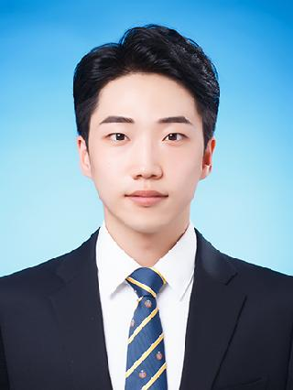

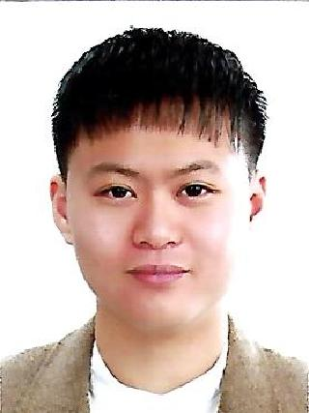
Created by
이름 : 정광수
직책 : 팀장
담당 : FrontEnd 개발
-. 예약 기능 구현
-. 회원 관리 기능 구현
이름 : 배병준
직책 : Front 팀장
담당 : FrontEnd 총괄
-. 게시판 기능 구현
-. Web page CSS
-. 회원 관리 기능 구현
이름 : 박강민
직책 : UCC 팀장
담당 : FrontEnd 개발
-. My page 기능 구현
-. Web page CSS
-. UCC 제작 총괄
이름 : 박태문
직책 : BackEnd 팀장
담당 : BackEnd 총괄
-. Database 구축
-. REST API server 구축
-. AWS 배포 진행
이름 : 진승화
직책 : Embedded 팀장
담당 : Embedded 총괄
-. Kiosk system 구현
-. 얼굴인식 로그인 구현
-. 소음 측정 system 개발
D A D O K

Slide 15
Thank You

